Slide 1

نظام الاتصال الصوتي الآمن المعتمد على خوارزميات التشفير خفيفة الوزن
Secure Voice Communication System Based on Lightweight Encryption Algorithms
عرض المشروع للمشرف — التصميم، التنفيذ، الاختبار، والنتائج
إعداد: ........................... إشراف: ...........................
Python • PySide6 • Ascon-128 • X25519 • HKDF • UDP / TCP
Notes:
شريحة العنوان. عرّف بالمشروع: برنامج سطح مكتب لـ Windows يجري مكالمة صوتية حية مشفرة بين جهازين بخوارزمية Ascon-128.

Slide 2
محاور العرض
خوارزمية Ascon-128 من الداخل
6
المشكلة والأهداف
1
التحليل الأمني والهجمات
7
لماذا التشفير خفيف الوزن و Ascon
2
البرنامج (الواجهة)
8
معمارية النظام والقنوات
3
الاختبارات والنتائج
9
المصافحة واشتقاق المفاتيح
4
التسليمات وخطة العرض والأعمال المستقبلية
10
مسار الصوت وبنية الحزمة
5

Slide 3




المشكلة: الصوت عبر الشبكة مكشوف وحسّاس للتأخير
20 ms
التنصت
أي جهاز على نفس الشبكة يلتقط الحزم بـ Wireshark ويعيد تجميع المكالمة
مدة الإطار الصوتي: يجب تشفيره وإرساله قبل الإطار التالي
التعديل والتزوير
150 ms
تغيير محتوى الحزم أو حقن صوت مزيف أثناء المرور
الحد الأقصى للتأخير الكلي المقبول (ITU-T G.114)
إعادة الإرسال
تسجيل حزم صحيحة وإعادة بثها لاحقاً
موارد محدودة
رجل في المنتصف
أجهزة IoT والأجهزة المحمولة بلا تسريع عتادي لـ AES
الوقوف بين الطرفين وانتحال كل منهما للآخر
Notes:
المطلوب تشفير قوي وسريع وخفيف يضمن السرية والسلامة والأصالة دون التأثير على جودة المكالمة.

Slide 4

أهداف المشروع وحالة الإنجاز
تشفير موثّق AEAD لكل إطار صوتي (20ms)
تنفيذ Ascon-128 من الصفر والتحقق بالمتجهات الرسمية
مكالمة صوتية حية ثنائية الاتجاه بين جهازين على Windows
مقارنة Ascon مع ChaCha20-Poly1305 و AES-128-GCM
الحماية من التعديل والتزوير وإعادة الإرسال و MITM
تبادل مفاتيح X25519 مع سرية أمامية ومصادقة متبادلة
48 اختباراً آلياً + بناء exe تلقائي
واجهة عربية مع مراقبة حية ومحاكاة هجمات
إثبات الزمن الحقيقي: تأخير كلي < 150ms
جميع الأهداف منجزة ومختبرة

Slide 5

لماذا التشفير خفيف الوزن؟ ولماذا Ascon-128؟
ChaCha20-Poly1305 | AES-128-GCM | Ascon-128 ✔ | الخاصية
تياري ARX + Poly1305 | كتلي + GHASH | إسفنجي Sponge + تبديل | البنية
512 بت | 128 بت + جدول مفاتيح | 320 بت فقط | حجم الحالة
ADD, ROT, XOR | S-box بجداول + ضرب GF | AND, NOT, XOR, ROT | العمليات
نعم | برمجياً: معرّض | نعم (bitsliced) | مقاومة هجمات التوقيت
لا | AES-NI للأداء | لا | يحتاج تسريع عتادي
RFC 8439 | FIPS 197 + SP 800-38D | NIST LWC 2023 / SP 800-232 | المعيار
256 / 96 / 128 | 128 / 96 / 128 | 128 / 128 / 128 | المفتاح / Nonce / Tag
الفائزة بمسابقة NIST للتشفير خفيف الوزن (فبراير 2023) بعد تقييم 57 تصميماً
أساس المعيار NIST SP 800-232، والخيار الأول في محفظة CAESAR للتطبيقات خفيفة الوزن
مصممة للمعالجات الصغيرة: مساحة عتادية وطاقة أقل
AES-GCM و ChaCha20 مضمّنتان للمقارنة العلمية ويمكن اختيارهما من البرنامج

Slide 6
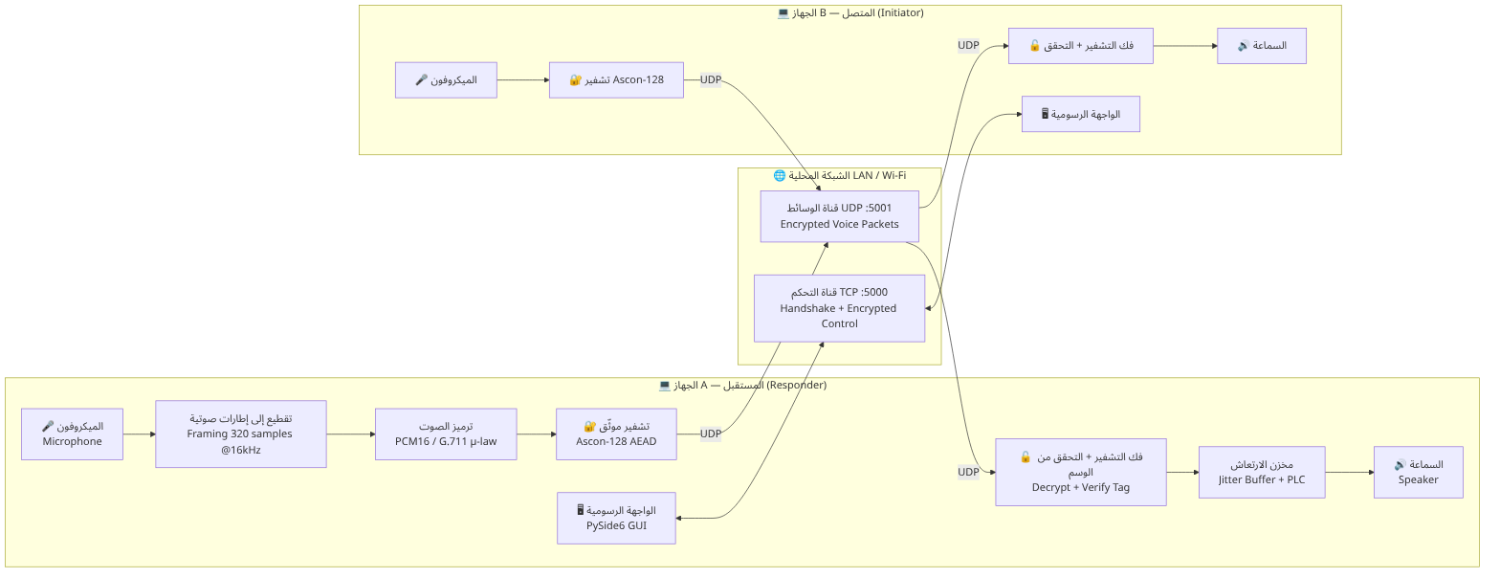
معمارية النظام: نظير لنظير بين جهازين
نفس البرنامج على الجهازين: A ينتظر الاتصال و B يتصل. بعد المصافحة يرسل كل طرف صوته ويستقبل صوت الآخر في نفس الوقت (Full-duplex).

Slide 7
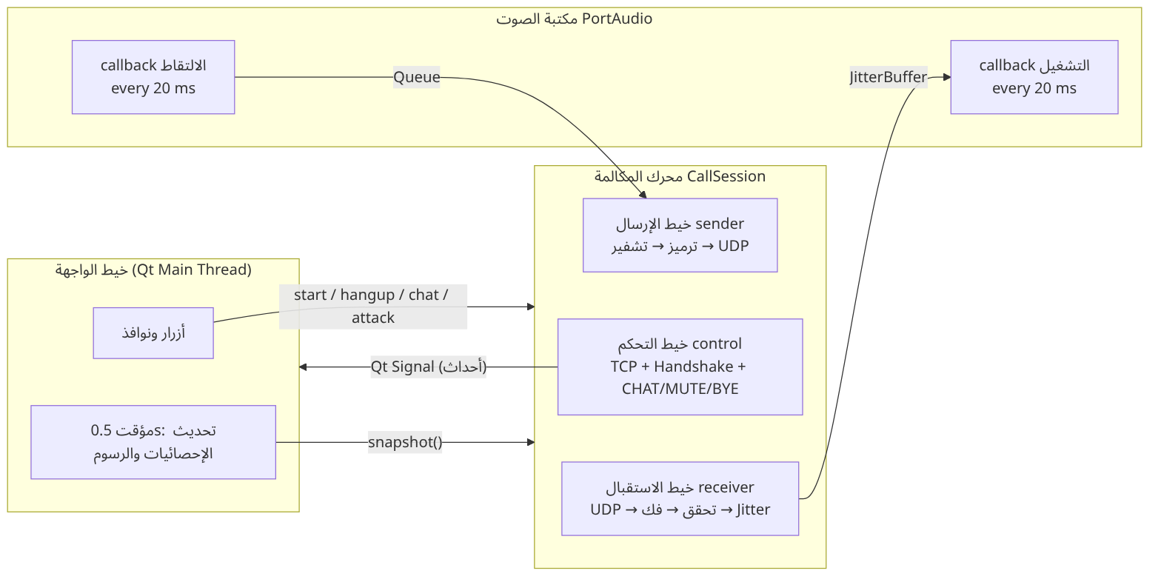





الطبقات والخيوط المتوازية
الواجهة الرسومية
gui/ — PySide6: إعدادات، حالة، 7 تبويبات
محرك المكالمة
session.py — القنوات والخيوط والإحصائيات والهجمات
التشفير
crypto/ — Ascon، AEAD، المصافحة، منع التكرار
الشبكة
دوال كرت الصوت لا تُشفّر شيئاً: تضع الإطار في طابور فقط. التشفير في خيط الإرسال، وفك التشفير في خيط الاستقبال، والأحداث تصل للواجهة عبر Qt Signal بأمان.
net/packet.py + TCP/UDP sockets
الصوت
audio/ — الالتقاط، الترميز، مخزن الارتعاش

Slide 8




القناة الناقلة: قناتان بين الجهازين
قناة الوسائط — UDP :5001
قناة التحكم — TCP :5000
حزم الصوت المشفرة: 50 حزمة/ثانية لكل اتجاه
المصافحة وتبادل المفاتيح
PING/PONG مشفرة لقياس RTT كل ثانية
ثم رسائل مشفرة: CHAT / MUTE / BYE
الحزمة المتأخرة لا قيمة لها: لا إعادة إرسال
وصول مضمون ومرتب
نفس اختيار SIP/RTP و WhatsApp و Zoom
انقطاعها = إنهاء المكالمة تلقائياً
لماذا لا يكون الصوت عبر TCP؟ لأن إعادة إرسال المفقود توقف ما بعده (Head-of-line blocking) فيتراكم التأخير ويتقطع الصوت.

Slide 9
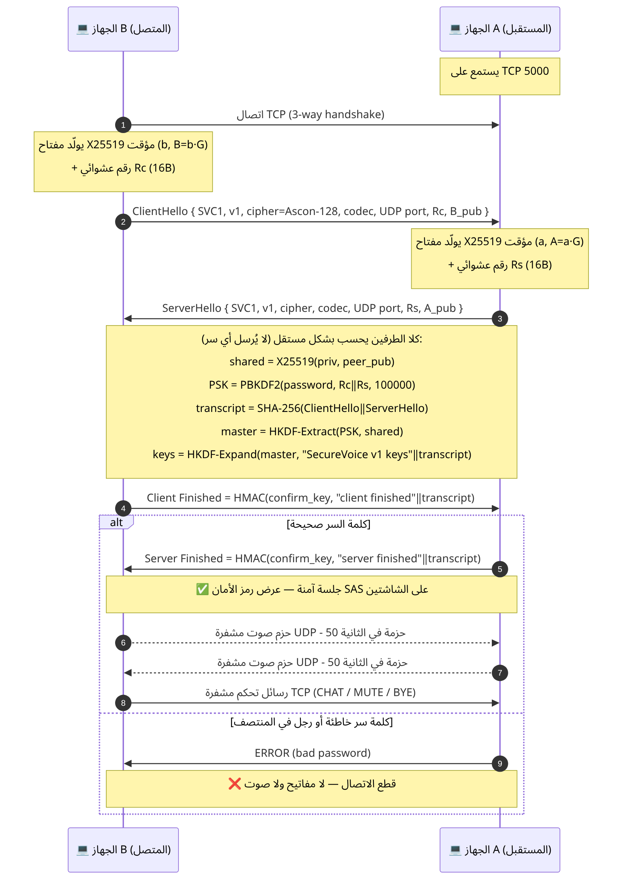
المصافحة: X25519 + PBKDF2 + HKDF + Finished
ClientHello
1
B يرسل: الخوارزمية، الترميز، منفذ UDP، رقم عشوائي Rc، مفتاح X25519 عام مؤقت (57 بايت)
ServerHello
2
A يرد بنفس البنية: Rs + مفتاحه العام المؤقت
السر المشترك
3
كل طرف يحسب X25519(خاصّه، عام الآخر) — لا يُرسل أي سر
ربط كلمة السر
4
PSK = PBKDF2(كلمة السر، Rc‖Rs، 100,000 تكرار)
اشتقاق المفاتيح
5
HKDF(PSK، السر، hash الرسائل) ← 264 بايت = 10 مفاتيح وقيم
Finished
6
HMAC يثبت معرفة كلمة السر؛ أي اختلاف = رفض (MITM / كلمة سر خاطئة)
رمز الأمان SAS
7
6 أرقام تظهر على الشاشتين؛ تطابقها = لا وسيط
Notes:
زمن المصافحة الكامل حوالي 20 إلى 50 ميلي ثانية، معظمه في PBKDF2. مفاتيح X25519 مؤقتة لكل مكالمة فتتحقق السرية الأمامية.

Slide 10
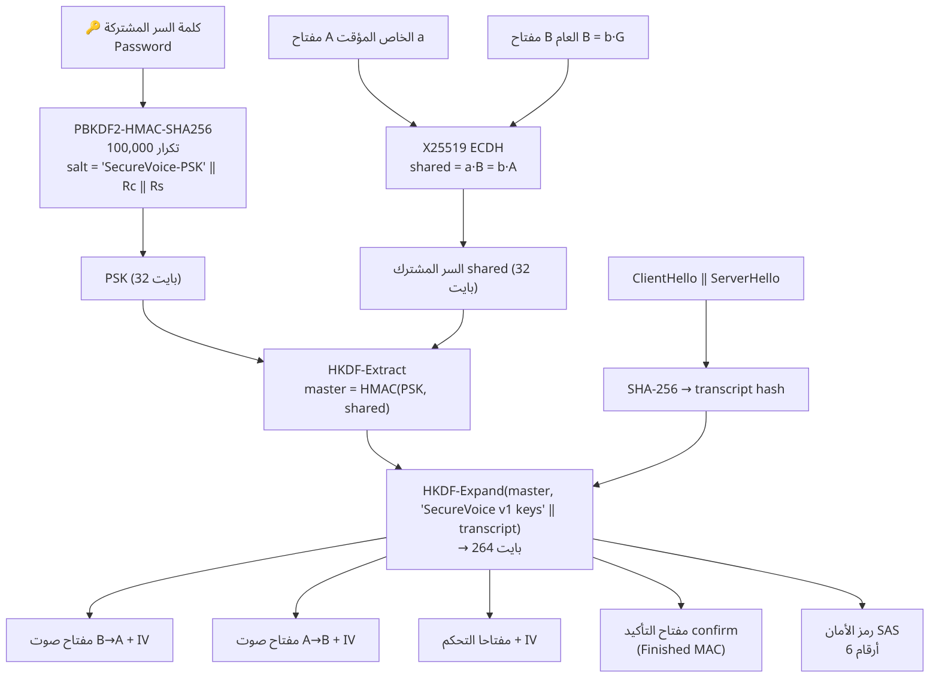
اشتقاق مفاتيح الجلسة وفصلها
الاستخدام | الحجم | المفتاح
صوت B ← A | 32 + IV 16 | c2s_key
صوت A ← B | 32 + IV 16 | s2c_key
رسائل التحكم (اتجاهان) | 2 × (32 + 16) | ctl keys
Finished MAC | 32 | confirm
رمز الأمان (6 أرقام) | 8 | sas
Nonce = IV ⊕ رقم التسلسل
نفس أسلوب TLS 1.3: لا يتكرر أبداً، ولا يُرسل على الشبكة، ومفتاح مختلف لكل اتجاه يمنع هجوم الانعكاس

Slide 11







طريقة نقل الصوت وتشفيره: من الميكروفون إلى السماعة
① الجهاز المرسل
إرسال UDP
تشفير Ascon-128
التسلسل والـ Nonce
الترميز
الميكروفون
حزمة 666 بايت
50 حزمة/ثانية
AD = الترويسة 10B
+ وسم 16B
seq += 1
Nonce = IV ⊕ seq
PCM16: 640B
أو μ-law: 320B
320 عينة / 20ms
16kHz • 640 بايت
② الجهاز المستقبل
السماعة
مخزن الارتعاش
تحقق + فك
منع التكرار
استقبال UDP
إطار كل 20ms
صوت واضح
ترتيب + 60ms
+ إخفاء الفقد
وسم خاطئ ← رفض
+ تنبيه أمني
نافذة 64 حزمة
المكرر ← رفض
فحص البنية
والإصدار

Slide 12
بنية حزمة الصوت على UDP
Version
Type
Sequence
Frame #
Ciphertext (الصوت المشفر)
Tag
1B
1B
4B
4B
640B / 320B
16B
← الترويسة 10 بايت: غير مشفرة لكنها موثّقة كـ Associated Data
موثّق؟ | مشفر؟ | الوظيفة | الحقل
✅ | ❌ | رقم التسلسل: يبني الـ Nonce وتفحصه نافذة منع التكرار | Sequence
✅ | ❌ | رقم الإطار: ترتيب مخزن الارتعاش وحساب Jitter | Frame #
✅ | ✅ | الصوت المشفر بـ Ascon-128 | Ciphertext
— | — | وسم 128 بت يغطي الترويسة والصوت: أي تعديل = رفض | Tag
حجم الحزمة (PCM16)
666 B
kbit/s لكل اتجاه مع IP/UDP
277.6
الحمل الأمني: 26 بايت فقط
3.7%

Slide 13
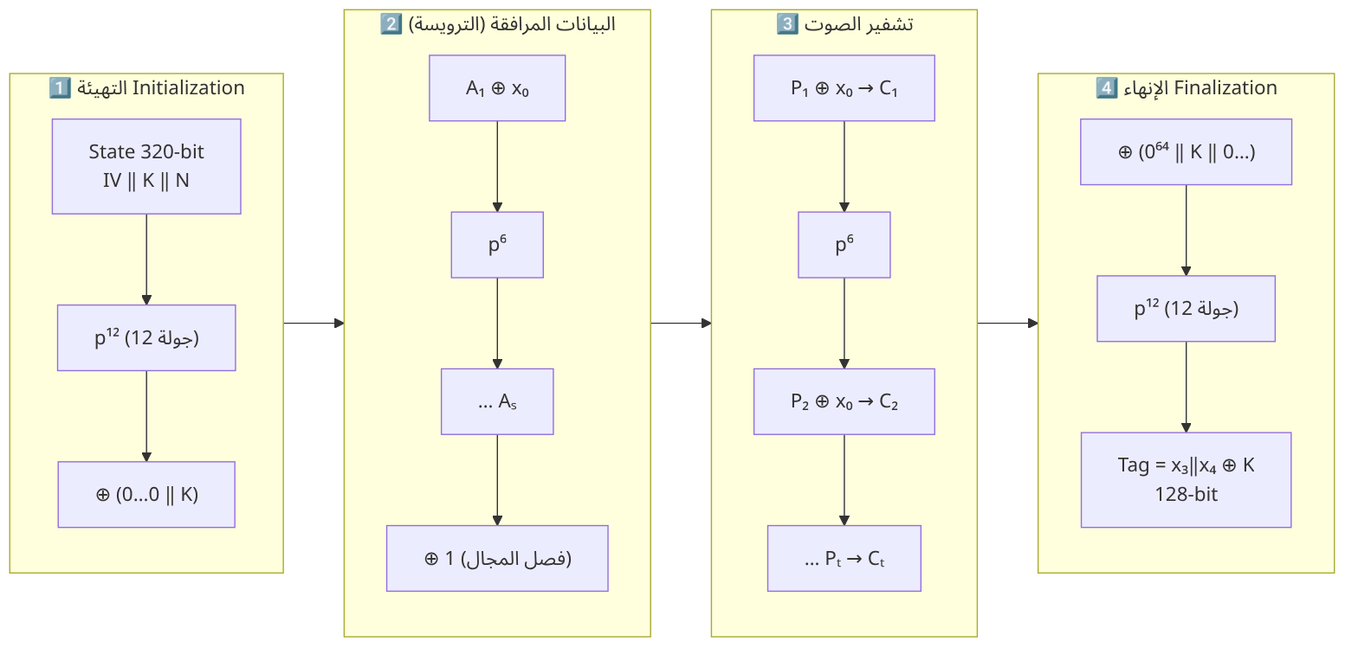
Ascon-128 من الداخل (مكتوبة من الصفر في ascon.py)
الحالة: 5 كلمات × 64
320 بت
معدل الامتصاص لكل كتلة
64 بت
جولات التهيئة / البيانات
12 / 6
المفتاح والـ Nonce والوسم
128 بت
الجولة = ثابت + صندوق استبدال 5-بت (AND/NOT/XOR فقط، بلا جداول بحث) + انتشار خطي بالتدوير
التحقق: مطابقة متجه الاختبار الرسمي E355159F292911F794CB1432A0103A8A + المطابقة بايت ببايت مع التنفيذ المرجعي لمصممي الخوارزمية
Notes:
التنفيذ هو Ascon-128 v1.2 الفائز. المعيار SP 800-232 سماه Ascon-AEAD128 مع تعديلات طفيفة (ترتيب البايتات، معدل 128 بت) ونفس التبديل.

Slide 14
التحليل الأمني: كل هجوم ودفاعه وطريقة إثباته
الإثبات أمام اللجنة | الدفاع في النظام | الهجوم
Wireshark + وضع المتنصت (ضجيج) | Ascon-128 بمفتاح 128 بت لكل اتجاه | التنصت
زر هجوم التعديل ← AUTH FAIL | وسم AEAD 128 بت (احتمال التزوير 2⁻¹²⁸) | قلب بت / تعديل
زر هجوم التزوير ← رفض | بدون المفتاح لا يمكن إنتاج وسم صحيح | حقن حزم مزيفة
زر إعادة الإرسال ← REPLAY | رقم تسلسل + نافذة انزلاقية 64 | إعادة الإرسال
كلمة سر خاطئة ← فشل المصافحة | PSK + Finished MAC + رمز SAS | رجل في المنتصف
اختبار: مفاتيح جديدة لكل مكالمة | X25519 مؤقت لكل مكالمة | سرقة مفتاح لاحقاً
اختبار تفرد 9,999 Nonce | IV ⊕ seq مع عداد لا يتكرر | تكرار الـ Nonce
— | مفتاح مختلف لكل اتجاه + transcript hash | الانعكاس / خفض الخوارزمية
النتيجة في الاختبارات: رُفضت 100% من الحزم المعدّلة والمزوّرة والمكررة، واستمرت المكالمة الأصلية دون تأثر

Slide 15
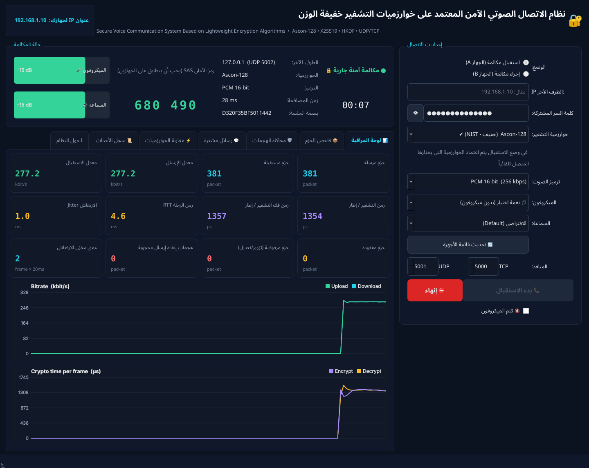
البرنامج: واجهة عربية كاملة لنظام Windows
مكالمة آمنة جارية
الحالة، المؤقت، الطرف الآخر، الخوارزمية، زمن المصافحة
رمز الأمان SAS
يتطابق على الجهازين ← لا وسيط
لوحة مراقبة حيّة
12 مؤشراً: الحزم، معدل البت، زمن التشفير، RTT، الفقد، الهجمات
رسوم بيانية حيّة
معدل البت وزمن التشفير لحظة بلحظة
7 تبويبات
مراقبة، فاحص الحزم، الهجمات، الرسائل، المقارنة، السجل، حول

Slide 16
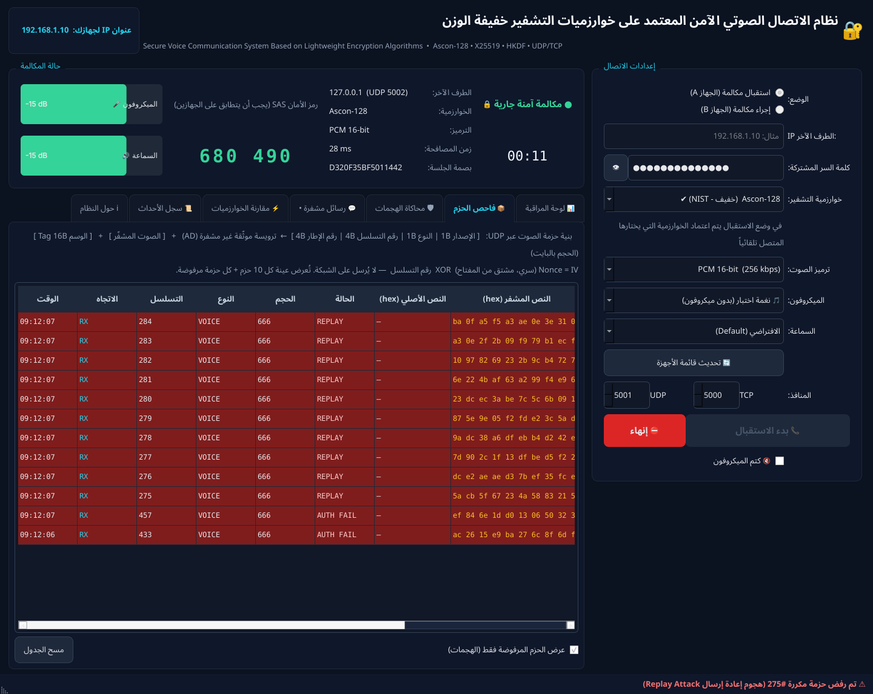
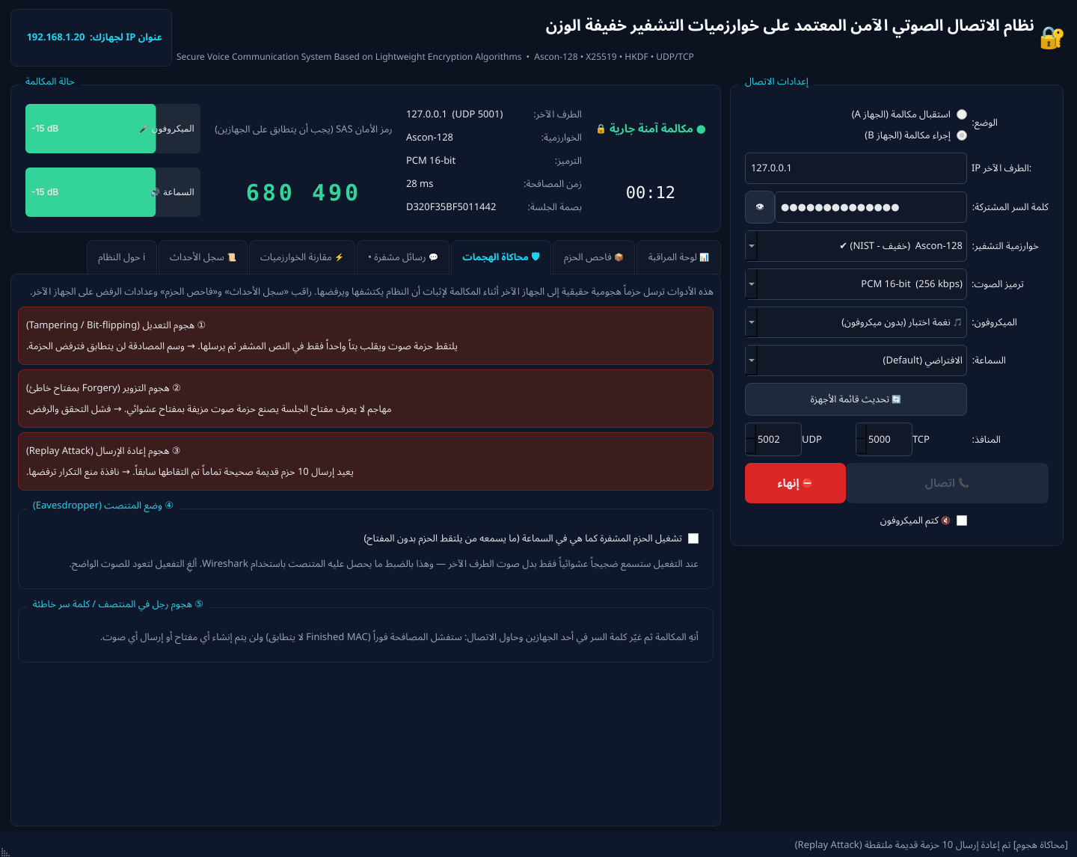
محاكاة الهجمات وفاحص الحزم داخل البرنامج
الجهاز A يرفضها: AUTH FAIL و REPLAY، مع النص الأصلي مقابل المشفر لكل حزمة
الجهاز B يطلق الهجمات: تعديل بت، تزوير بمفتاح عشوائي، إعادة 10 حزم قديمة

Slide 17

الاختبارات الآلية: 48 من 48 ناجحة
48 / 48
اختبار ناجح على Windows و Linux (GitHub Actions)
متجهات الاختبار الرسمية لـ Ascon-128
مكالمات حقيقية عبر TCP/UDP: الصوت يصل مطابقاً بت ببت
رفض كل هجوم مع استمرار المكالمة
كلمة سر خاطئة ← لا مكالمة
نافذتا برنامج حقيقيتان تُجريان مكالمة

Slide 18
أداء التشفير: الزمن الحقيقي متحقق بهامش كبير
1.2 ms
متوسط زمن تشفير إطار بـ Ascon-128
≈ 11%
من زمن الإطار المتاح (20ms) للتشفير + فك التشفير
16 بايت
الحمل الإضافي لكل حزمة لكل الخوارزميات
ملاحظة علمية: Ascon هنا بلغة Python خالصة (للشفافية والشرح)، بينما AES و ChaCha20 من OpenSSL بلغة C مع تسريع AES-NI. المقارنة العادلة بنفس اللغة والعتاد.

Slide 19
نتائج مكالمات حقيقية (10 ثوانٍ لكل خوارزمية)
499 / 501
≈ 25 ms
≈ 104 ms
0%
إطار مطابق بت ببت
زمن المصافحة
التأخير الكلي (< 150)
فقد الحزم
Jitter | RTT | مطابق بت ببت | مرفوضة | مفقودة | مستقبلة | المصافحة | الخوارزمية
0.2 ms | 2.4 ms | 499 | 0 | 0 | 501 | 26 ms | Ascon-128
0.2 ms | 0.5 ms | 499 | 0 | 0 | 502 | 21 ms | ChaCha20-Poly1305
0.3 ms | 1.0 ms | 499 | 0 | 0 | 502 | 18 ms | AES-128-GCM
ميزانية التأخير: التقاط 20 + تشفير 1.3 + شبكة 1 + فك 1.4 + مخزن الارتعاش 60 + السماعة 20 ≈ 104 ms — مساهمة التشفير أقل من 3%
عرض النطاق: 277.6 kbit/s لكل اتجاه (PCM16) أو 149.6 kbit/s (G.711 μ-law)

Slide 20






ما تم تسليمه في المستودع
48 اختباراً آلياً
الكود المصدري
برنامج Windows
وحدات + تكامل + مكالمات حقيقية + واجهة
16 وحدة Python مقسمة على طبقات، مع Ascon-128 من الصفر
SecureVoice.exe يُبنى تلقائياً بـ GitHub Actions، أو تشغيل بـ run.bat
نتائج ورسوم
12 مخططاً
توثيق عربي كامل
مقارنة الخوارزميات، التأخير، عرض النطاق، 16 لقطة شاشة
معمارية، Flowcharts، تسلسل المصافحة، الحالات، Ascon، الهجمات
12 ملفاً: التشفير، البروتوكول، الصوت، التثبيت، الأمان، العرض

Slide 21
خطة العرض أمام اللجنة (≈ 12 دقيقة)
11:00
10:20
8:00
5:00
3:30
3:00
2:00
0:00
المقارنة والنتائج
كلمة سر خاطئة
هجمات: تعديل، إعادة، تزوير
فاحص الحزم + وضع المتنصت
التحدث + لوحة المراقبة
تطابق رمز الأمان
بدء المكالمة بين الجهازين
المشكلة والحل
خطة بديلة يوم المناقشة
شبكة القاعة لا تعمل ← Hotspot الهاتف • جهاز واحد فقط ← نافذتان على 127.0.0.1 بمنفذ UDP 5002 • صفير ← نغمة الاختبار بدل الميكروفون • تعطل كامل ← فيديو مسجل + صور + تشغيل الاختبارات أمام اللجنة

Slide 22



القيود والأعمال المستقبلية
الأعمال المستقبلية
القيود الحالية
بروتوكول PAKE (CPace / SPAKE2) أو شهادات رقمية
المصادقة بكلمة سر مشتركة (عرضة للتخمين offline إذا كانت ضعيفة)
تنفيذ النواة بلغة C/Rust (تسريع 50–100×)
Ascon بلغة Python أبطأ من تنفيذ C
اجتياز NAT عبر STUN/TURN للعمل على الإنترنت
الاتصال على الشبكة المحلية فقط
الانتقال إلى SP 800-232 + ضغط Opus
تنفيذ Ascon-128 v1.2 لا Ascon-AEAD128 النهائي
تطبيق هاتف + مكالمات جماعية + تجديد المفاتيح الدوري
ترويسة الحزمة مكشوفة (موثّقة لا مشفرة)

Slide 23
الخلاصة
Ascon-128 مكتوبة من الصفر ومُتحقق منها رسمياً تشفّر كل 20ms من الصوت
🔐
مصافحة X25519 + كلمة سر + رمز أمان: سرية أمامية ومصادقة متبادلة
🤝
رفض 100% من هجمات التعديل والتزوير وإعادة الإرسال و MITM
🛡
تأخير كلي ≈ 104ms وفقد 0% — مساهمة التشفير < 3%
⚡
برنامج Windows جاهز + 48 اختباراً + توثيق عربي كامل
✅
github.com/blackangiliq/norhan_graduate_project

